Slide 1

Trabalho de CC15
Nathan Santos Ataliba

Slide 2
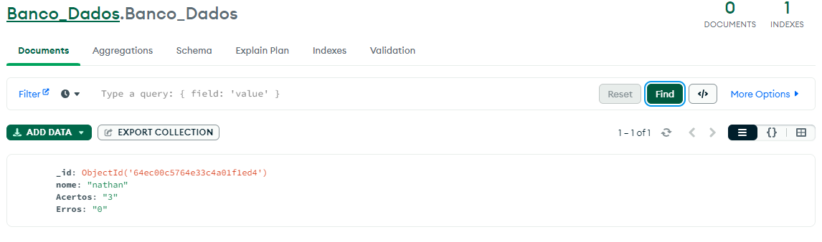
Banco de dados:
Foi utilizado o mongoDB para armazenar os Users que se conectarem a aplicação. As questões poderiam ser guardadas tambem no banco de dados, mas acabou que fiz um dicionario para questoes.

Slide 3
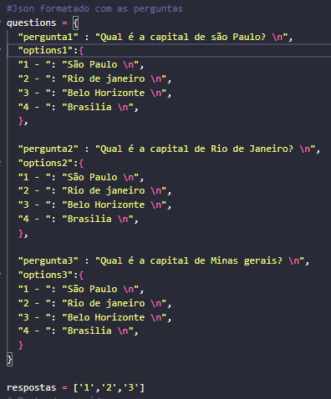
Dicionario:

Slide 4
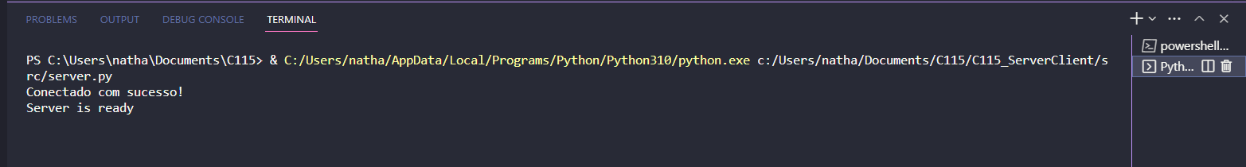
Server:
O server se conecta no banco de dados e envia uma mensagem dizendo que esta preparado para conexão.

Slide 5
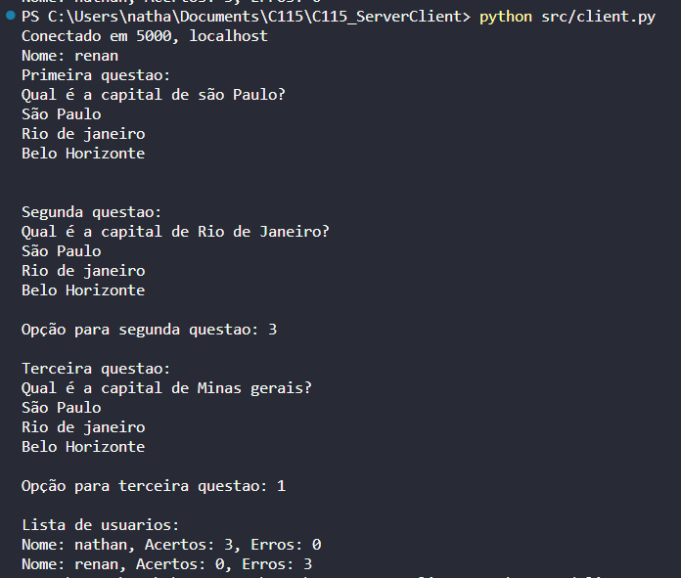
Client:
O client se conecta ao Server e o server pergunta seu nome, para ser salvo no banco de dados no final, as perguntas são enviadas após isso. É exibido a lista de dos usarios com acertos e erros de cada um.

